Slide 1
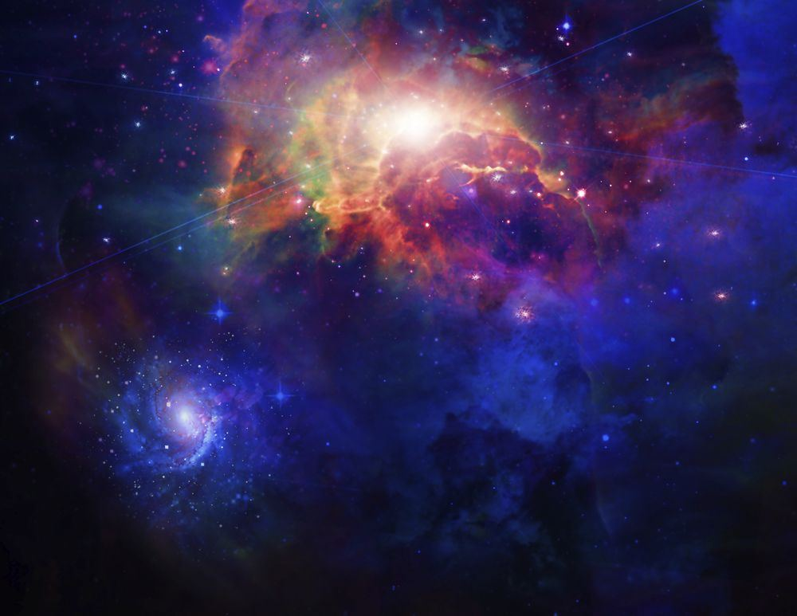
VESMÍR

Slide 2
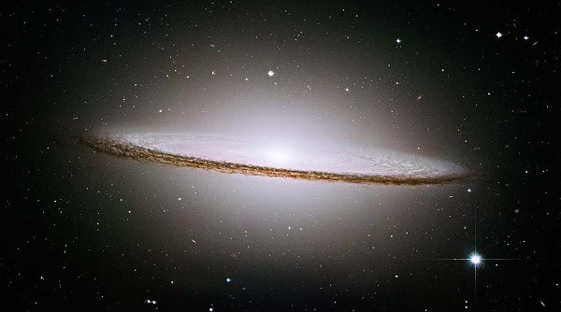
(Časo)prostor a veškerá hmota a energie v něm.
Prostor mimo sféry planety Země.
Pouze část systému složeného z více vesmírů???

Slide 3
Měření vzdálenosti
Zavádíme jednotky vhodné pro měření extrémních vzdáleností.
1 AU - 149,6 mil. km
1 ly - 9,5 bilionu km
1 pc - 30 bilionů km

Slide 4
Základní charakteristiky
Stáří - 13,82 mld. let.
Velikost ? - pozorovaný x pozorovatelný vesmír
Teplota - na počátku 10³² K,
nyní 2,726 K (reliktní záření)
nejvyšší teplota - Planckova teplota 1.42×10³² kelvinů, nyní při termojaderných fůzích
Složení – poznaná hmota (5 %), temná hmota (27 %), temná energie (68 %)

Slide 5
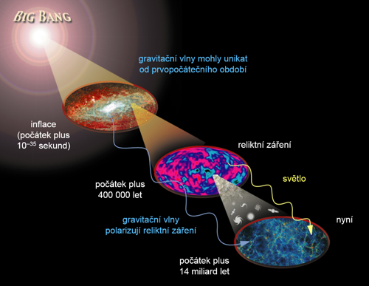

Slide 6
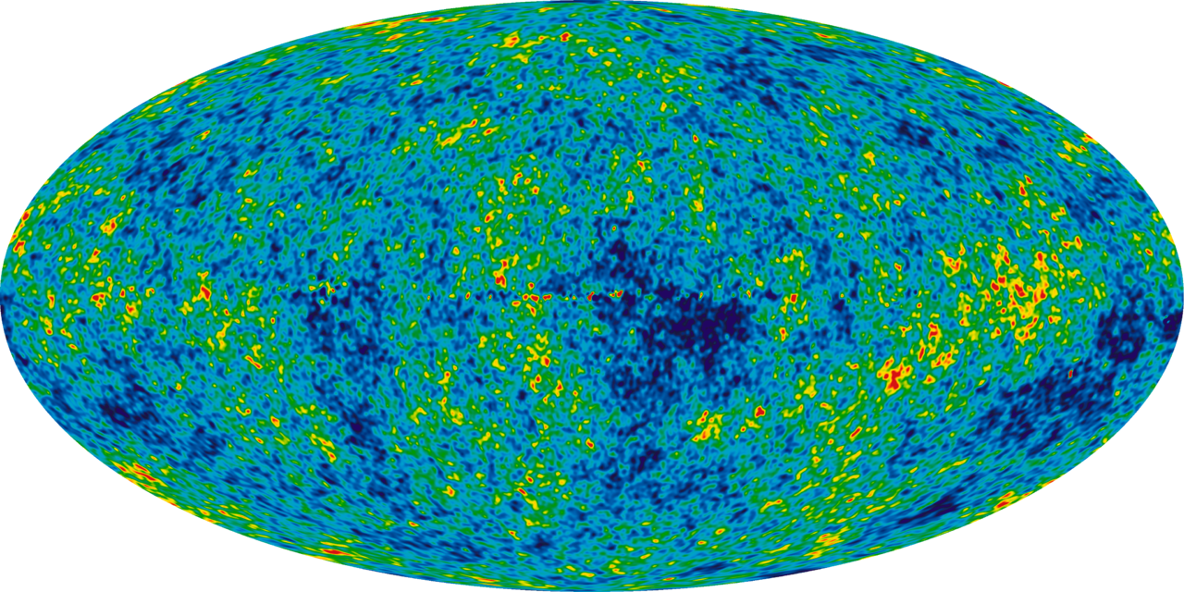
Zachycené reliktní záření – zdroj NASA/WMAP Science Team.

Slide 7

Detekce temné hmoty
Zdroj: https://www.youtube.com/watch?v=2-My9CChyBw

Slide 8
Složení známé hmoty
Nejvíce H, následuje He, C, O, Fe…..
Obecně lze říci, že čí má prvek větší protonové číslo, tím je ve vesmíru vzácnější. Výjimku tvoří Li, Be, B a Fe, Mn, Co.
Složení se s časem mění!

Slide 9
Vznik a jeho historie
Ve 20. století zjištění, že vesmír se rozpíná
Musel být nějaký počátek
Velký třesk

Slide 10
Velký třesk
0 - singularita
(10 ⁻⁴³s) Planckův čas = počátek rozpínání
10 ⁻³⁵ s po tento čas se vesmír rozpíná exponenciálně, teplota 10³² K
10 s – 400 000 let – éra záření
400 000 let se odděluje záření od hmoty, konec velkého třesku

Slide 11
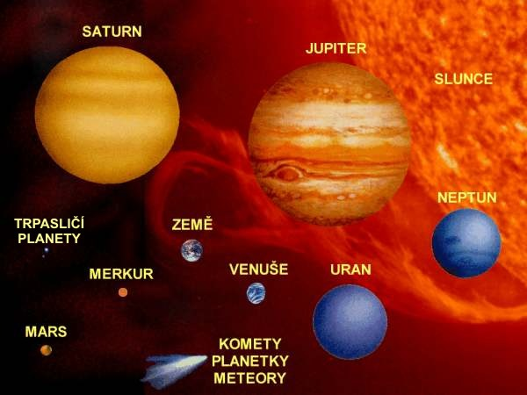
1 mld. let – vznik prvních galaxií
3 mld. let – vznik Mléčné dráhy
9 mld. let – vznik Sluneční soustavy

Slide 12
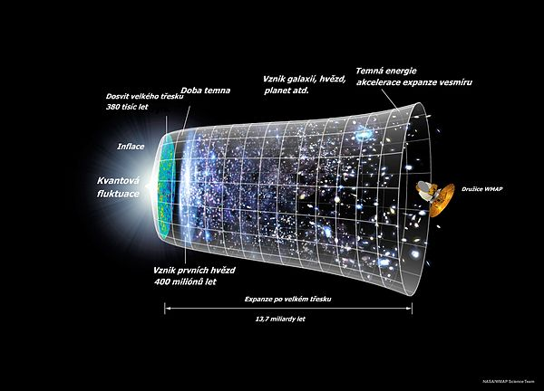

Slide 13
Objekty ve vesmíru
Galaxie Komety
Hvězdokupy Meteoroidy
Hvězdy Mezihvězdný prach
Černé díry a další …..
Mlhoviny
Planety
Planetky
Měsíce

Slide 14
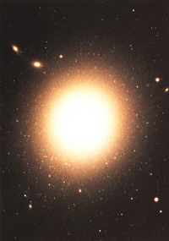
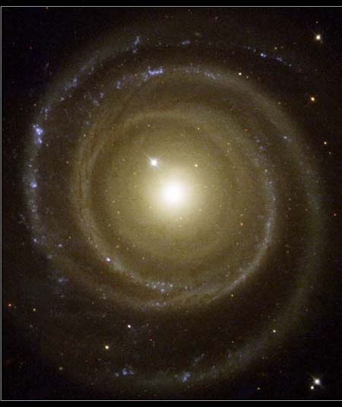
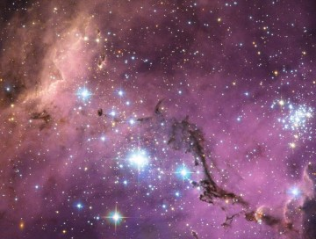
Galaxie
Tvořeny hvězdami a dalšími objekty.
Vytvářejí kupy – ne všechny.
3 typy

Slide 15
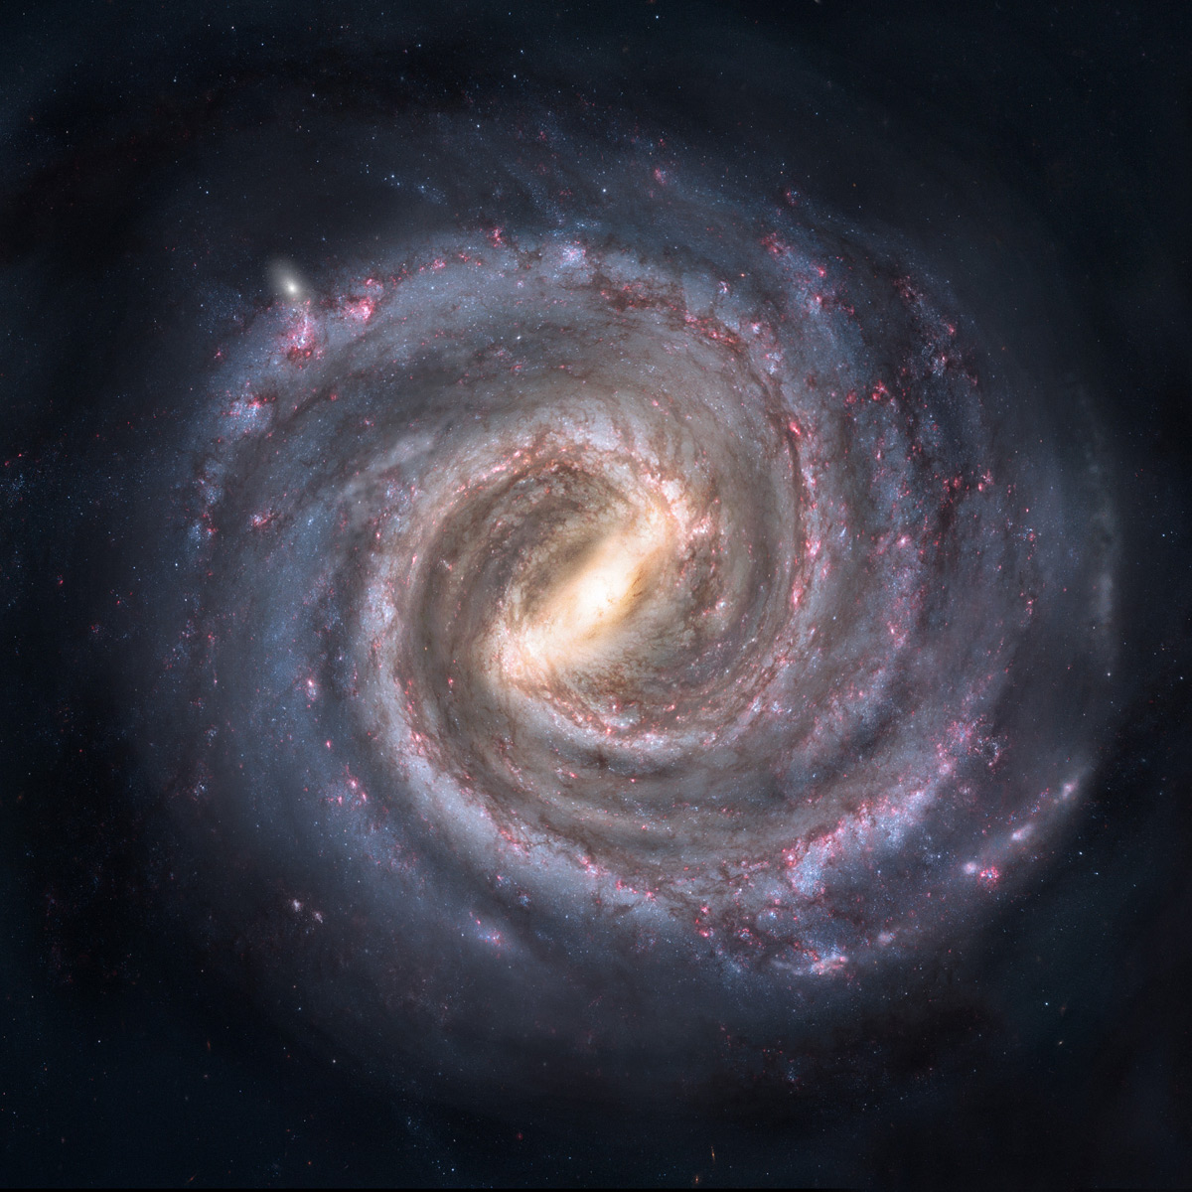
Naše galaxie

Slide 16
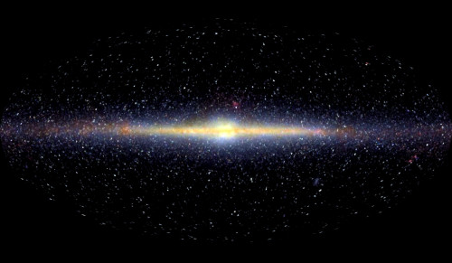

Slide 17
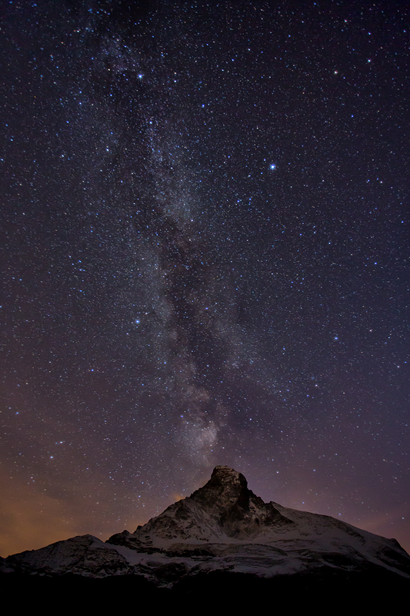

Slide 18
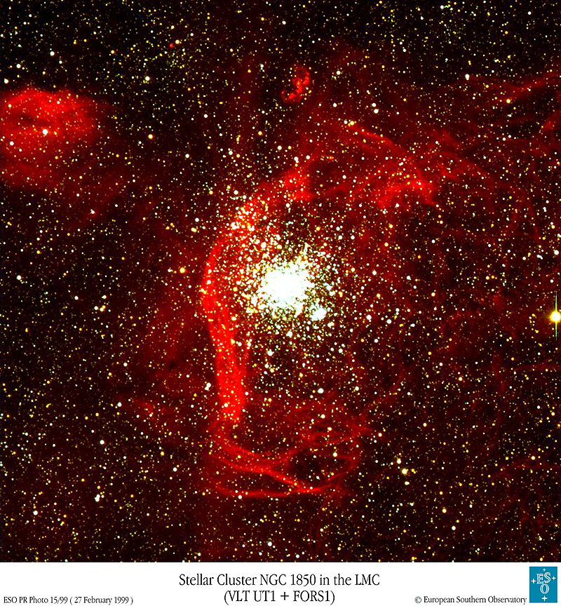
Hvězdokupy

Slide 19
Hvězdy
Přibližně kulovitá tělesa plazmovitého charakteru. Mají vlastní zdroj záření.
Tvoří z 90 % viditelnou hmotu ve vesmíru.
Vyzařují elektromagnetické záření nebo částice, které se nazývají hvězdný vítr.

Slide 20
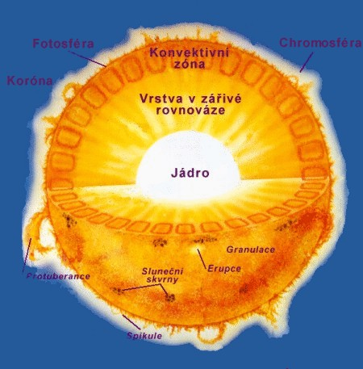

Slide 21
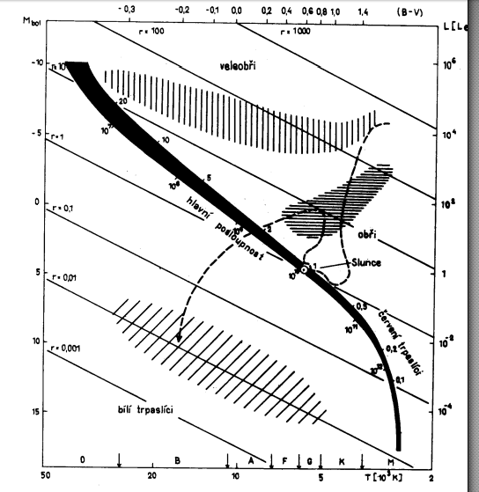
Vývoj hvězdy – znázorněn pomocí Hertzsprung-Russelova diagramu

Slide 22
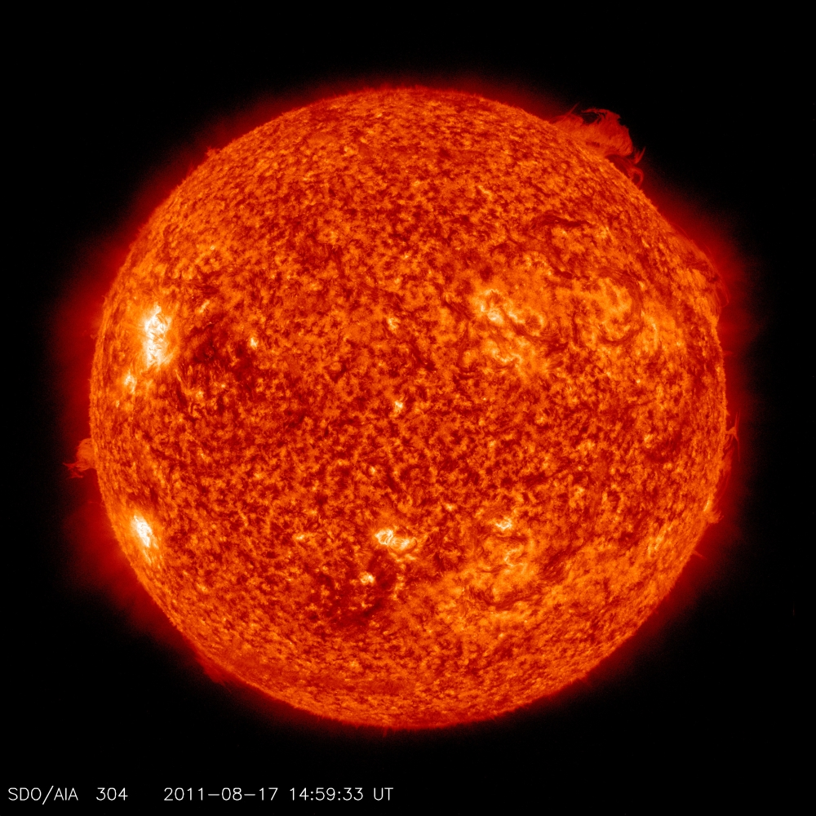
Slunce

Slide 23
Hmotnost 1,989×10³⁰ kg
Průměr 1 400 000 km
Teplota povrchu 5 700 K
Teplota jádra 15 000 000 K
Doba otočení 25 dní rovník;
kolem osy 36 dní póly
Chemické složení H92,1 %, He 7,8 %, O 0,061 %, C 0,03 %
Průměrná hustota 1,4 g/cm³

Slide 24
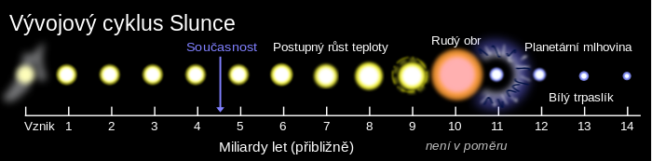

Slide 25
Pohyby Slunce
rotace kolem vlastní osy (25-36 dní)
oběh kolem středu galaxie (220 mil. let)
pohyby se SS i s naší galaxií vesmírem
celkem minimálně 9 pohybů

Slide 26
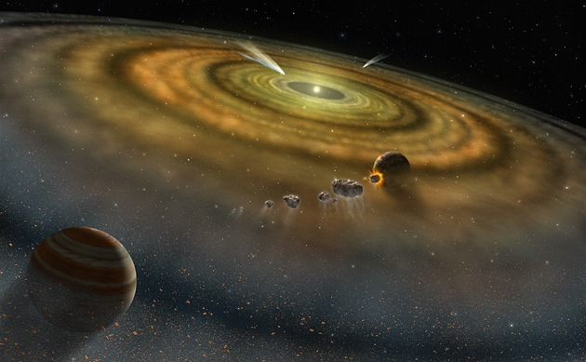
Sluneční soustava
Slunce
Planety
Trpasličí planety
Měsíce
Meteoroidy
Komety
Prach, plyn

Slide 27
Vznik slun. soustavy
Z obrovského oblaku prachu a plynu. Po dostatečném zahuštění vznik Slunce a zážeh termonukleární reakce. Ze zbytků vznik dalších těles.
Stáří 4,6 mld. let.

Slide 28
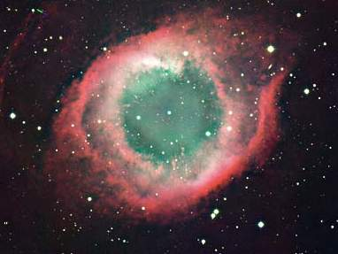
Budoucnost
Za méně než 5 mld. let se vodík v jádře Slunce, který je potřebný k termonukleární reakci vyčerpá. Ve Slunci se začnou projevovat nové procesy, Slunce se začne zvětšovat.

Slide 29
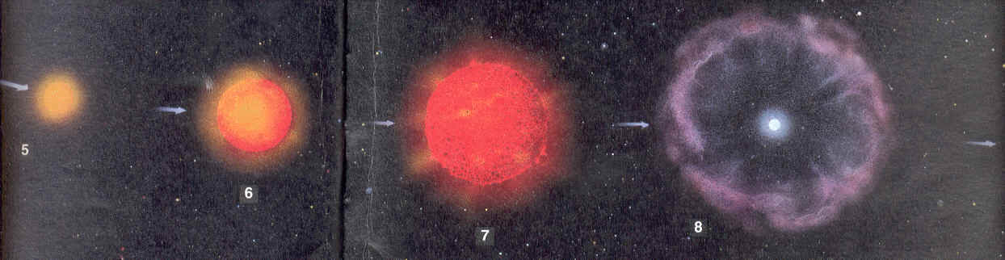
Proměna Slunce v červeného obra a později v bílého trpaslíka.

Slide 30
Planety sluneční soustavy
Planétés = tulák
3 definiční podmínky
Planety mimo SS definovány trochu jinak.
Mateřským objektem je Slunce, ve kterém je soustředěna téměř celá její hmotnost (99.866 %).
Hranice nejsou přesně určeny.

Slide 31
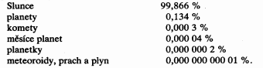
Relativní hmotnost objektů SS

Slide 32
Modely sluneční soustavy
Geocentrismus-
Aristoteles, Klaudios Ptolemaios
Heliocentrismus-
Mikuláš Koperník
Hybridní model-
Tycho Brahe

Slide 33
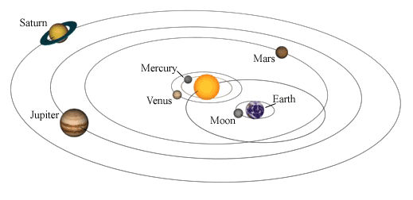

Slide 34
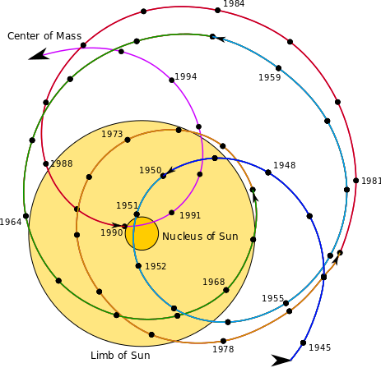

Slide 35
Zákony nebeské mechaniky
Keplerovy zákony:
1. Planety se pohybují kolem Slunce po elipsách málo odlišných od kružnic, v jejichž společném ohnisku je Slunce.
2. Obsahy ploch opsaných průvodičem planety za jednotku času jsou konstantní.

Slide 36
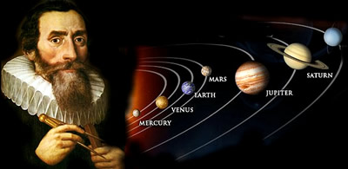
3. Poměr druhých mocnin oběžných dob dvou planet se rovná poměru třetích mocnin hlavních poloos jejich trajektorií.

Slide 37
Newtonovi zákony
1. Zákon setrvačnosti
2. Zákon síly
3. Zákon akce a reakce
+
Newtonův gravitační zákon

Slide 38
Planety sluneční soustavy
Terestrické(vnitřní) x Plynné (vnější)
Merkur Jupiter
Venuše Saturn
Země ? Uran
Mars ? Neptun
- jsou odděleny pásem planetek

Slide 39
Vnitřní planety jsou Slunci blíže než Země, mohou se proto nacházet v dolní konjunkci, ale ne v opozici. Vnitřními planetami tedy jsou Merkur, Venuše, Země a Mars.
zdroj: wikipedia.org

Slide 40
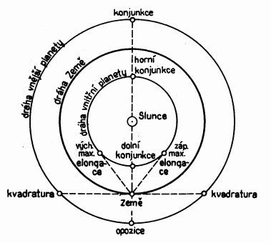

Slide 41
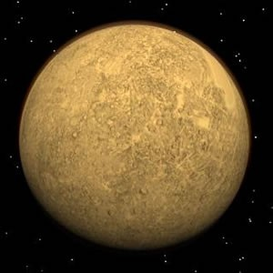
Planety

Slide 42
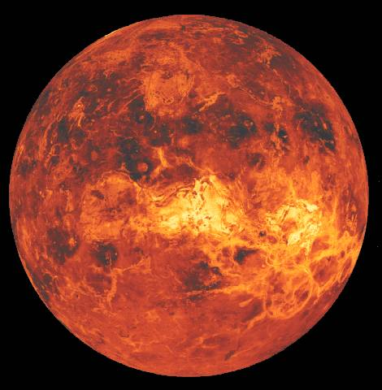

Slide 43
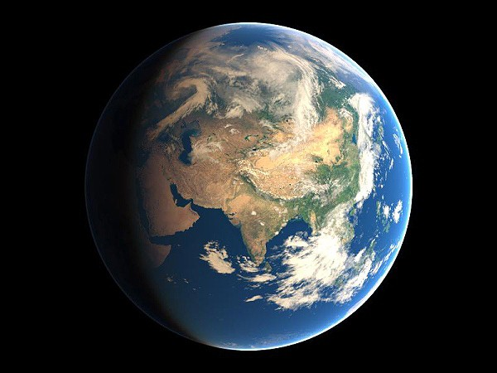

Slide 44
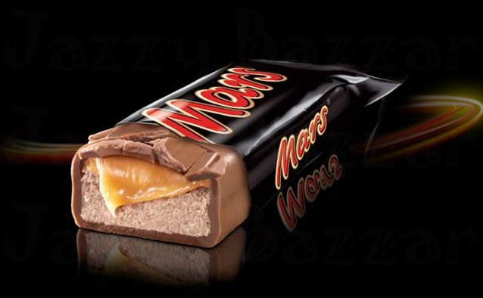

Slide 45
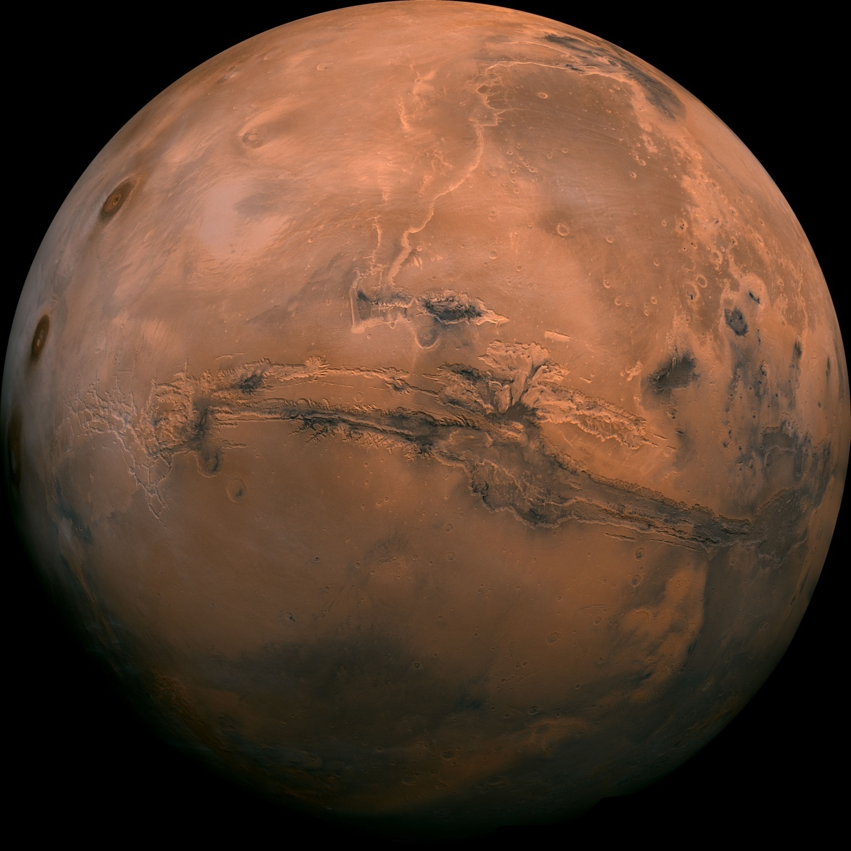

Slide 46
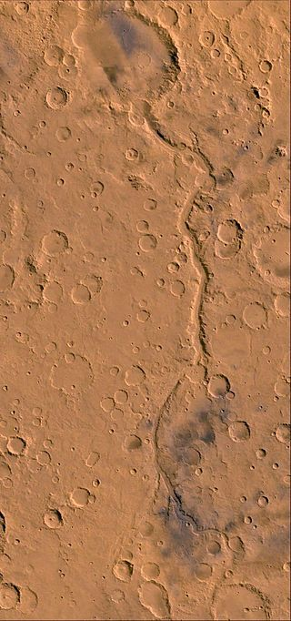

Slide 47
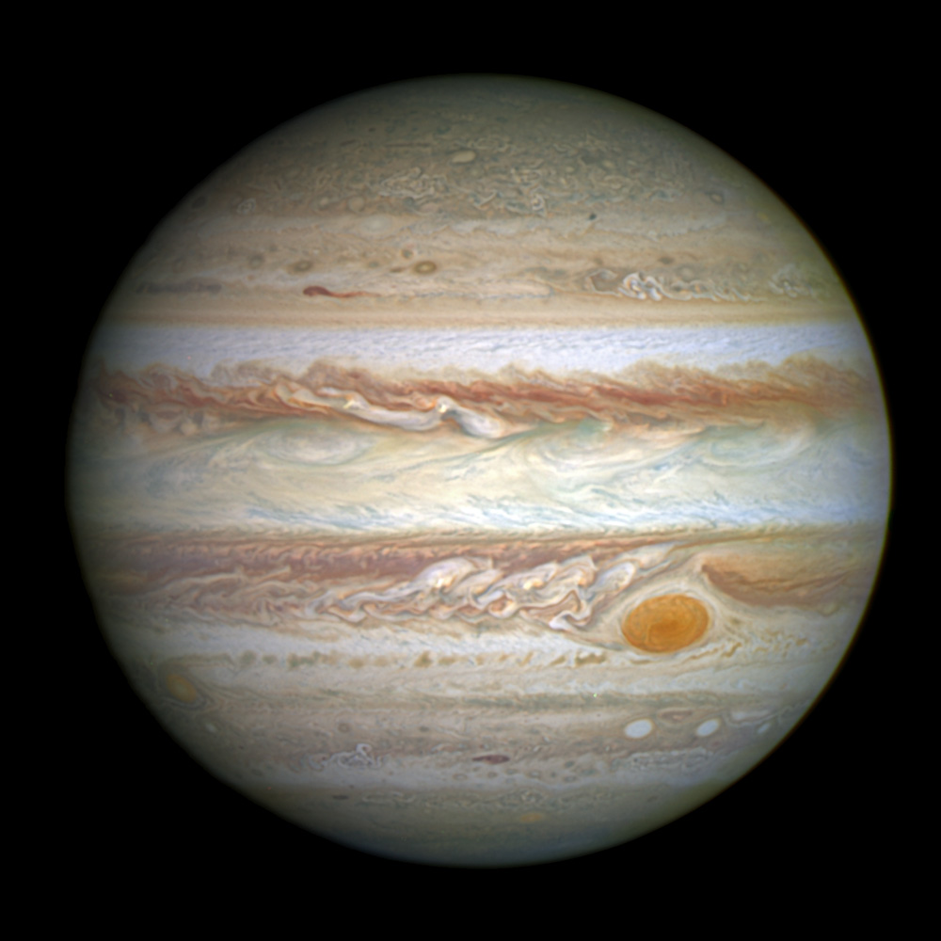

Slide 48
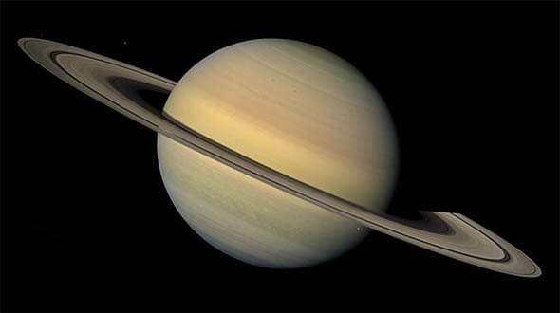

Slide 49
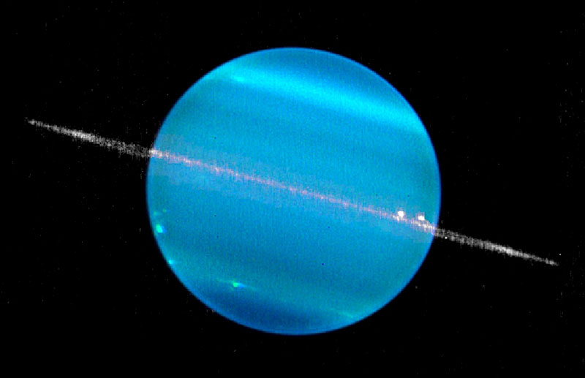

Slide 50
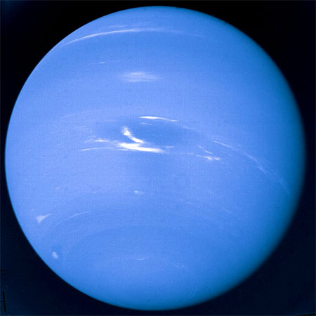

Slide 51
